Slide 1


Slide 2

Contexto
Um bug de software é um erro ou falha em um programa de computador ou sistema que faz com que ele produza um resultado incorreto ou inesperado, ou se comporte de maneira não intencional.

Slide 3
Tela Azul é um ecrã (tela) apresentado nos sistemas operativos Windows em caso de erro grave de sistema. Este ecrã tornou-se muito famoso pelas suas regulares aparições. A mais famosa foi durante a demonstração do Windows 98, em 1998, quando Bill Gates acidentalmente, exibiu esta tela ao público. A tela também é encontrada em consoles portáteis de videogame como PlayStation Portable, Nintendo DS e Game Boy Advance.

Slide 4
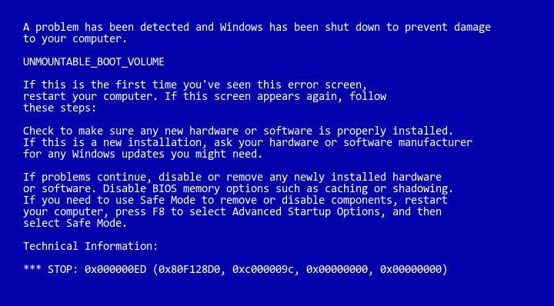

Slide 5


Sprites

Slide 6
Inimigos
Após o personagem perder 2 pontos de vida, os inimigos começam a se teletransportar.

Slide 7
Caso perca 4, os inimigos se duplicam conforme uma porcentagem definida.

Slide 8
CLASSES
MAIN
JOGO
SYSADM
BUG
SHOT

Slide 9
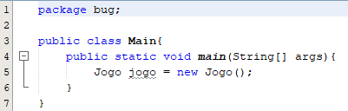
MAIN

Slide 10
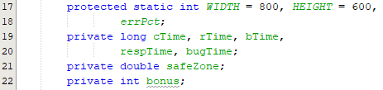
CLASSE JOGO
ATRIBUTOS

Slide 11
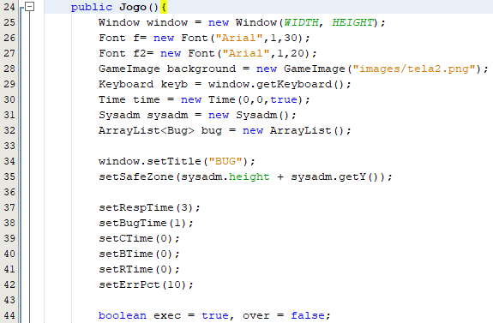
CLASSE JOGO
CONSTRUTOR

Slide 12
CLASSE JOGO
CONSTRUTOR(LOOP GAME)
while(exec){
background.draw();
window.drawText(String.valueOf(sysadm.getKills()), 710, 40, Color.red,f);
int a=3;
a=a- sysadm.getDeaths();
window.drawText(String.valueOf(a), 610, 40, Color.green,f);
sysadm.draw();
if(keyb.keyDown(Keyboard.SPACE_KEY)) sysadm.shoot();
else sysadm.moveX();
if(cTime - lTime >= respTime){lTime = cTime; bug.add(new Bug());}
for(int i = 0; i < bug.size(); i++){
Bug b = bug.get(i);
b.moveToUp();
b.draw();
b.runAnimation();
if(getSafeZone() >= b.getY()){
bug.remove(b);
sysadm.die();
}else if(sysadm.kill(b))
if(sysadm.getDeaths() == 0) bug.remove(b);
else if(Math.abs(gen.nextInt(100)) >= errPct) bug.remove(b);
}

Slide 13
CLASSE JOGO
CONSTRUTOR(LOOP GAME)
if((0 < sysadm.getDeaths()) && (Math.abs(gen.nextInt(100)) <= errPct) && (!bug.isEmpty())){
int i = Math.abs(gen.nextInt(bug.size()));
Bug b = bug.get(i);
if(!b.tele){
b.setX(Math.abs(gen.nextInt(WIDTH - b.width)));
b.tele = true;
}
}
if((1 < sysadm.getDeaths()) && (Math.abs(gen.nextInt(100)) <= errPct) && (!bug.isEmpty())){
int i = Math.abs(gen.nextInt(bug.size()));
Bug b = bug.get(i);
if(!b.clone){
Bug c = new Bug();
if((b.getX() + (2 * b.width)) > WIDTH) c.setX(b.getX() - b.width);
else c.setX(b.getX() + b.width);
c.setY(b.getY());
b.clone = true;
c.clone = true;
bug.add(c);
}
}
cTime = time.getTotalSecond();
if(sysadm.getDeaths() > 2){
background.loadImage("images/telaazul.jpg");
new Sound("images/desligando.wav").play();
background.draw();
window.delay(1024);
window.drawText(String.valueOf(sysadm.getKills()), 65,450 , Color.white,f2);
window.display();
over = true;
exec = false;
}
window.display();
if(keyb.keyDown(Keyboard.ESCAPE_KEY)) exec = false;
}
bug.clear();
while(!keyb.keyDown(Keyboard.ESCAPE_KEY) && over){window.display();}
window.exit();
}

Slide 14
CLASSE JOGO
OUTROS METODOS
  protected void setResp(long x){respTime = x;}
protected long getResp(){return respTime;}
protected void setCTime(long x){cTime = x;}
protected long getCTime(){return cTime;}
protected void setLTime(long x){lTime = x;}
protected long getLTime(){return lTime;}
protected void setErrPct(int x){errPct = x;}
protected int getErrPct(){return errPct;}
protected void setSafeZone(double x){safeZone = x;}
protected double getSafeZone(){return safeZone;}
}//FIM DA CLASSE

Slide 15
CLASSE SYSADM

Slide 16
CLASSE SISADM
protected long getLTime(){return lTime;}
protected void setLTime(long y){lTime = y;}
protected long getShotTime(){return shotTime;}
protected void setShotTime(long y){shotTime = y;}
protected void setVel(double x){VEL = x;}
protected void setX(double x){X = x;}
protected double getX(){return X;}
protected void setY(double y){Y = y;}
protected double getY(){return Y;}
private void setDeaths(int x){deaths = x;}
protected int getDeaths(){return deaths;}
protected int getKills(){return kills;}
private long getHr(){
Calendar cal = Calendar.getInstance();
return ((cal.get(Calendar.HOUR) * 60 + cal.get(Calendar.MINUTE) * 60 + cal.get(Calendar.SECOND)) * 60 + cal.get(Calendar.MILLISECOND));
}
ATRIBUTOS E CONSTRUTOR
public final class Sysadm extends Sprite{
protected static double X,Y,
WIDTH, HEIGHT,
VEL;
private int deaths, kills;
private final ArrayList<Shot> shot = new ArrayList();
private final Time time = new Time(0,0,true);
private long lTime, shotTime;
public Sysadm(){
super("images/sysadm.png",12);
WIDTH = this.width;
HEIGHT = this.height;
setX((Jogo.WIDTH - this.width) / 2);
kills = 0;
setDeaths(0);
setVel(1);
setY(55);
setLTime(0);
setShotTime(0);
this.setPosition(X, Y);
this.setInitialFrame(0);
this.setRangeOfFrames(0, 0);
this.setRepeatAnimation(true);
}

Slide 17
CLASSE SYSADM
protected void shoot(){
shot.add(new Shot());
lTime = getHr();
if(this.getCurrFrame() >= 6) this.setCurrFrame(10);
else this.setCurrFrame(4);
}
protected boolean kill(Bug b){
for(int i = 0; i < shot.size(); i++){
Shot t = shot.get(i);
if(t.collided(b)){
shot.remove(t);
kills += 1;
return true;
}
}
return false;
}
protected void die(){setDeaths(getDeaths() + 1);}
protected boolean dead(){
if(getDeaths() > 0) return false;
else return true;
}
@Override
public void draw(){
super.draw();
for(int i = 0; i < shot.size(); i++){
Shot t = shot.get(i);
t.fall();
t.draw();
if(t.isOnFloor()) shot.remove(t);
}
}
@Override
public void moveX(){
super.moveX();
X = this.x;
Y = this.y;
if(getHr() - lTime > shotTime){
if(this.getStateOfX() == Sprite.RIGHT){
this.setCurrFrame((this.getCurrFrame() + 1)%4);
}
else if(this.getStateOfX() == Sprite.LEFT){
this.setCurrFrame((this.getCurrFrame() + 1)%4 + 6);
}
else{
if(this.getCurrFrame() == 4){this.setCurrFrame(5);lTime = getHr();}
else if(this.getCurrFrame() == 10){this.setCurrFrame(11);lTime = getHr();}
else if(this.getCurrFrame() >= 6) this.setCurrFrame(6);
else this.setCurrFrame(0);
}
}
}
}

Slide 18
CLASSE BUG

Slide 19
CLASSE BUG
public class Bug extends Sprite{
protected static double WIDTH, HEIGHT;
private final Random gerador = new Random();
public boolean tele, clone;
public Bug(){
super("images/bug.png",5);
WIDTH = this.width;
HEIGHT = this.height;
setX(Math.abs(gerador.nextInt(Jogo.WIDTH - this.width)));
setY(Jogo.HEIGHT - this.height);
this.setPosition(getX(), getY());
this.setVelocityY(0.05);
this.setTimeChangeFrame(2);
this.setRepeatAnimation(true);
tele = false;
clone = false;
}
protected void setX(double x){this.x = x;}
protected double getX(){return this.x;}
protected void setY(double y){this.y = y;}
protected double getY(){return this.y;}
}

Slide 20
CLASSE SHOT

Slide 21
IMAGENS

Slide 22
CLASSE SHOT
package bug;
import JPlay.Sprite;
public class Shot extends Sprite{
public Shot(){
super("images/teclado.png");
this.setPosition(Sysadm.X, Sysadm.Y + Sysadm.HEIGHT);
this.setFloor(Jogo.HEIGHT);
this.setGravity(0.000098);
}
}

